Slide 1
P+
Poupa+
Aplicativo de gestão de finanças pessoais
Vinicios Andrei Mensen | Análise e Desenvolvimento de Sistemas
Desenvolvimento de Aplicações Mobile | Prof. Alysson Borges

Slide 2
O problema
Muita gente não sabe dizer quanto gasta por mês e nem com o quê.
Planilhas e apps complexos cansam: a pessoa desiste em poucas semanas.
O que atrapalha é a fricção na hora de registrar o gasto.

Slide 3
A ideia
Registrar um gasto em menos de 10 segundos.
Fluxo de 3 toques: abrir, digitar o valor e salvar.
Data preenchida com o dia atual e categoria sugerida pelo último uso.
Com os gastos registrados, o app responde: dá para gastar agora?

Slide 4
Como foi feito
Flutter (Dart) com Android como plataforma principal, escolha feita na Atividade 1.
Arquitetura em camadas (MVVM com Provider): telas, viewmodels, repositórios.
Banco SQLite no celular: tudo funciona sem internet.
Valores guardados em centavos inteiros, para não ter erro de arredondamento.
Android Studio para desenvolver e testar no emulador; build com Gradle.

Slide 5
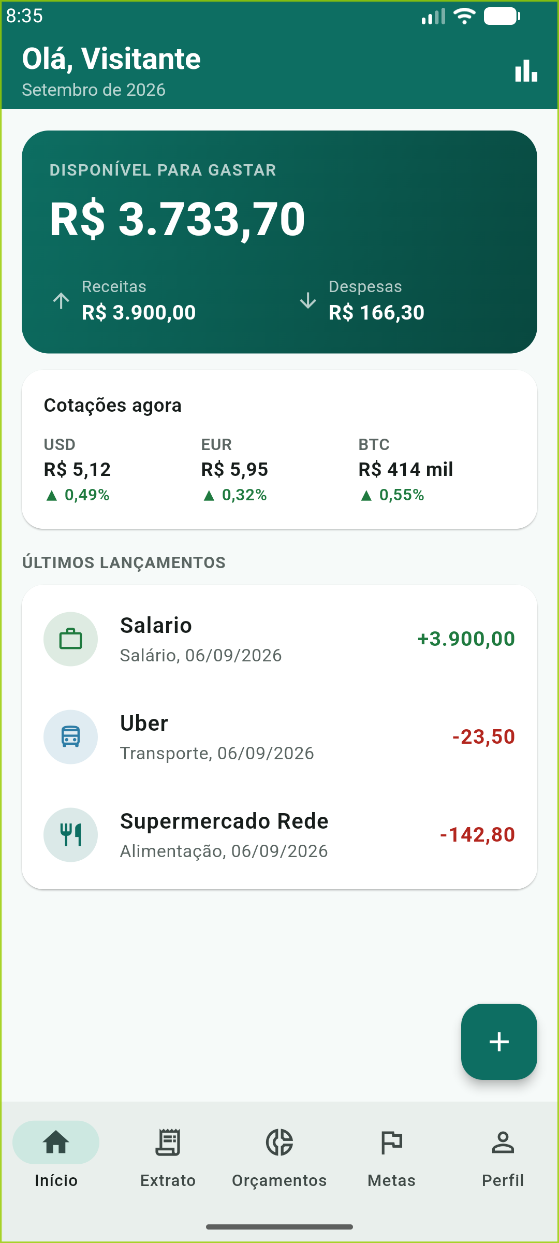
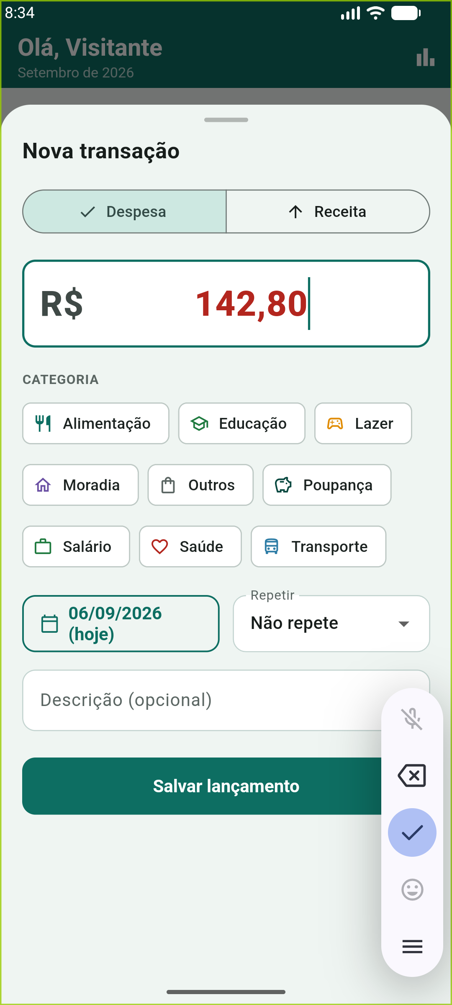
O app funcionando
Painel: saldo do mês e cotações
Novo gasto em 3 toques

Slide 6
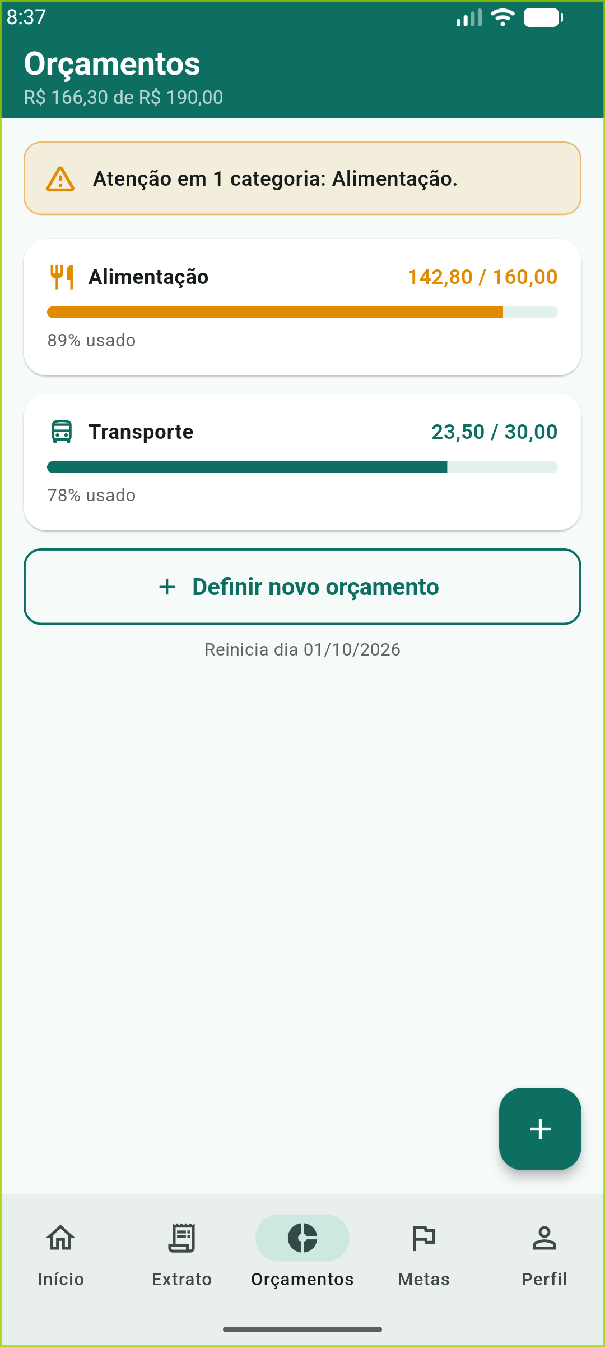
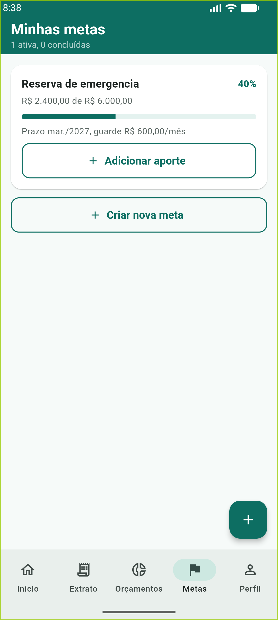
Orçamentos e metas
Alerta antes de estourar o teto
Meta com progresso e valor por mês

Slide 7
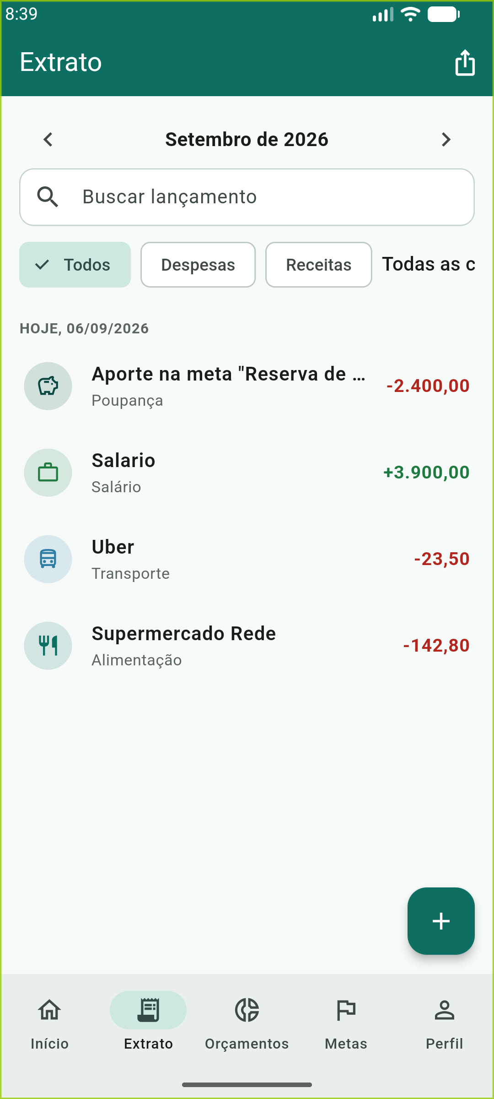
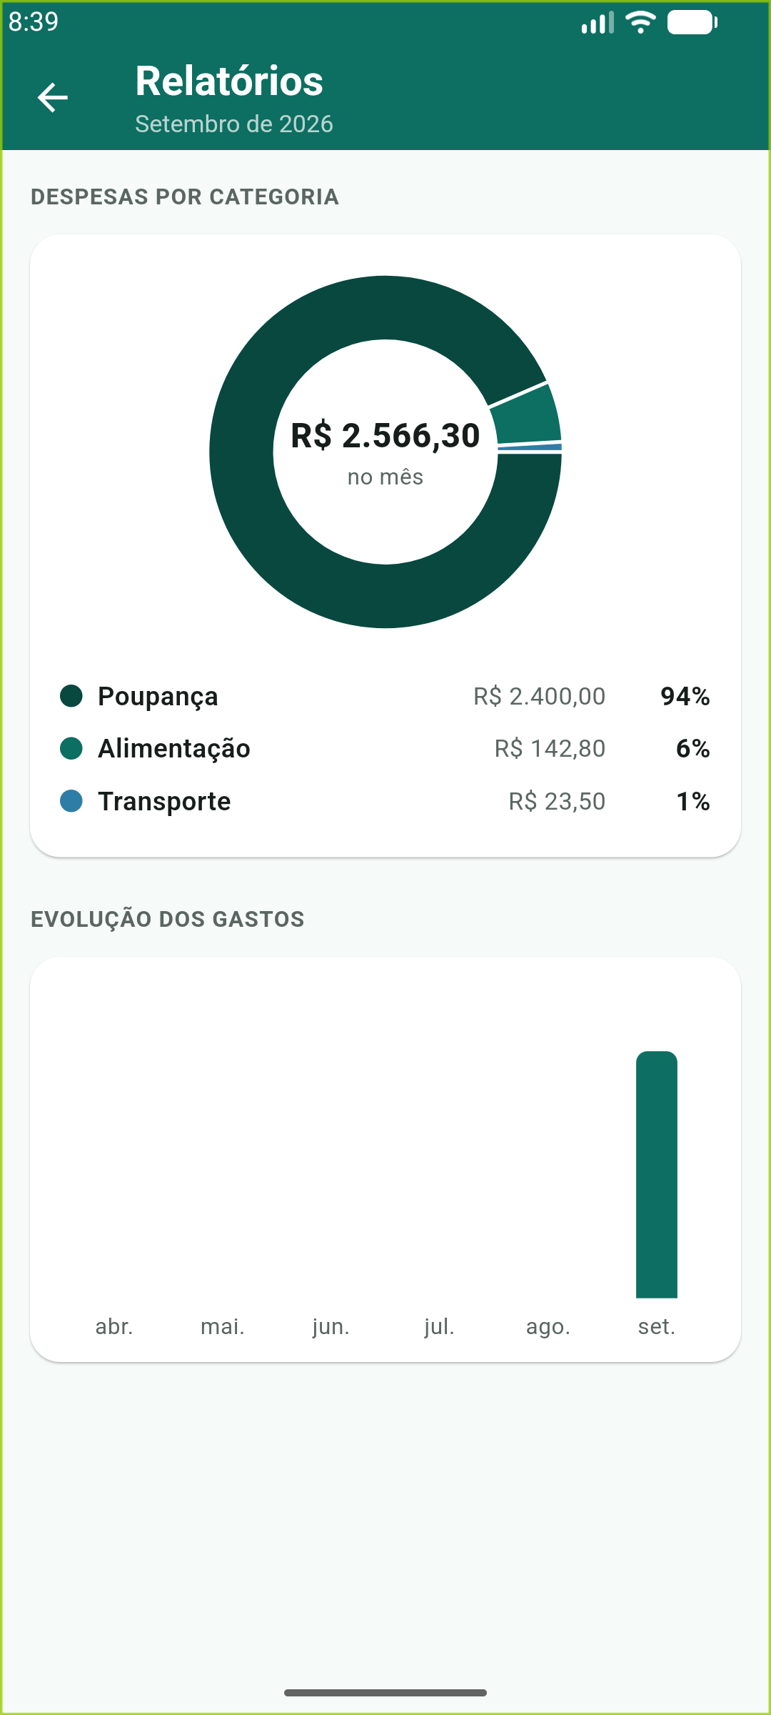
Extrato e relatórios
Extrato agrupado por dia, com filtros
Para onde foi o dinheiro no mês

Slide 8
Integração com API
O painel mostra dólar, euro e bitcoin em tempo real.
Fonte: AwesomeAPI de cotações, consumida por HTTPS em JSON.
A última resposta fica salva no celular: sem internet, o app mostra o valor salvo.
Se a API cair, nada quebra: o card apenas some.
GET economia.awesomeapi.com.br/json/last/USD-BRL,EUR-BRL,BTC-BRL

Slide 9
Qualidade
25
testes passando
0
avisos no analyze
OK
APK compilado
Testes cobrem as regras de negócio: validações, semáforo do orçamento, projeção das metas, recorrências e a leitura da API.

Slide 10
Próximos passos
Sincronização na nuvem entre aparelhos.
Desbloqueio por biometria.
Notificações do sistema para os alertas de orçamento.
Versão iOS a partir do mesmo código.
Obrigado! Código e relatório estão no GitHub.

